Slide 1
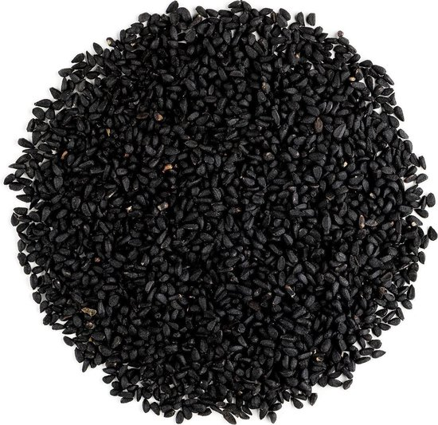
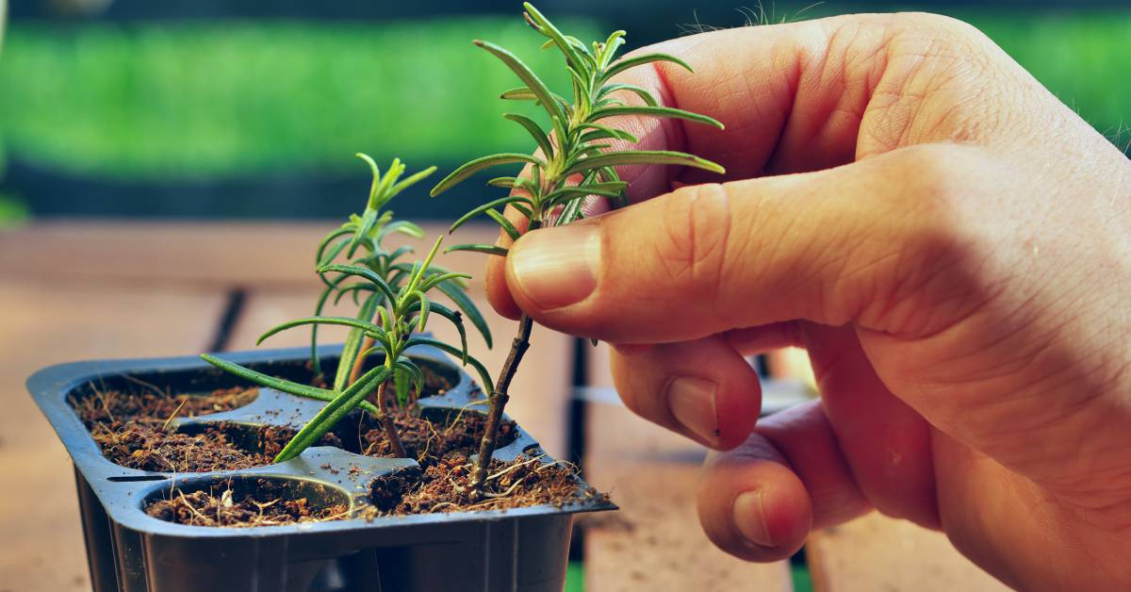
Vermeerderen
Periode 3 Glasteelt en Boomteelt

Slide 2
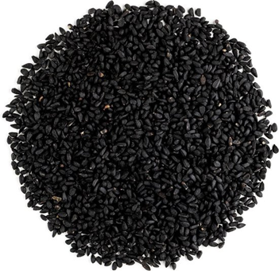
Planning lessen
Les 1: Generatieve vermeerdering: Algemeen, Eisen die we aan zaad stellen & Kiemingsfactoren
Les 2: Generatieve vermeerdering: Bewerkingen bij zaden plaats en methodes van zaaien , Varens
Les 3: Vegetatieve vermeerdering : Algemeen, Methoden , Bollen, Knollen Rhizomen Scheuren
Les 4: Vegetatieve vermeerdering: Afleggen, Marcoteren en Stekken
Les 5 Vegetatieve vermeerdering: Enten en In Vitro vermeerdering

Slide 3
Methode

Slide 4
Les 4: vegetatieve vermeerdering:
Afleggen,
Marcoteren
Stekken

Slide 5
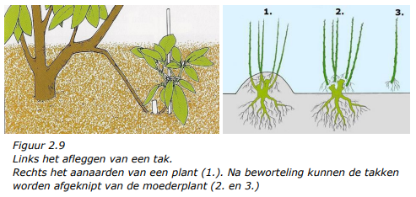
Les 4: vegetatieve vermeerdering:
Vermeerdering door middel van afleggen of aanaarden
Afleggen en aanaarden zijn methoden die in de boomkwekerij nog al eens toegepast worden als het stekken onvoldoende resultaat oplevert. Het zijn beide arbeidsintensieve methoden.

Slide 6
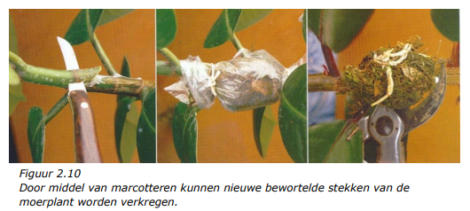
Les 4: vegetatieve vermeerdering:
Vermeerdering door middel van marcotteren
Marcotteren is een methode die vaak in boeken over kamerplanten beschreven wordt. Van een (te) grote plant kan door middel van marcotteren een bewortelde stek afgesneden worden. Van bepaalde kamerplanten (Ficus) worden wel eens
gemarcotteerde stekken geïmporteerd.

Slide 7
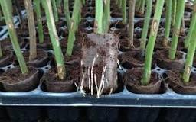
Les 4: vegetatieve vermeerdering:
Stekken
Stekken doe je met een vlijmscherp mes of nog beter een professioneel entmes. Zo heeft de plant het minste last van het stekken en is de wond makkelijker te behandelen. De plant heeft op deze manier een grotere kans de wond sneller te dichten.
Gebruik schoon gereedschap, dit voorkomt eventuele schimmelvorming.
Reinig regelmatig het mes wanneer je achter elkaar stekt. Ook dit voorkomt eventuele besmetting van schimmels en ziektes voor de plant en de stekjes.
Plaats je nieuwe stekje in speciale stekgrond of vermiculiet voor het beste begin van jouw nieuwe plantje.

Slide 8
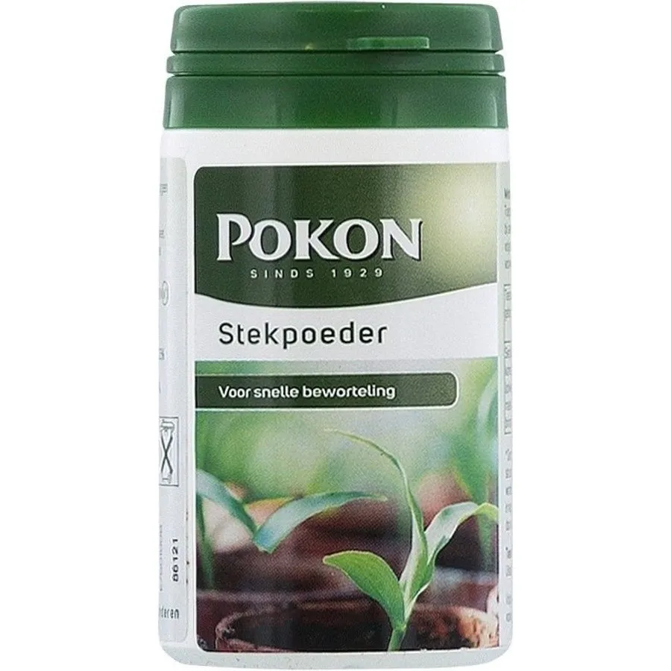
Les 4: vegetatieve vermeerdering:
Stekpoeder bevat bepaalde groeiregulatoren (plantenhormonen) waardoor plantstekken beter en sneller wortelen.
Daarnaast wordt de wond van de stek beschermt tegen schimmels en ziektes die de plant kunnen aantasten.
(3-indolylboterzuur 0,25%)

Slide 9
Les 4: vegetatieve vermeerdering:
Vermeerdering door middel van stekken
Bij stekken nemen we een deel van de plant. We noemen de volgende stekvormen:

Slide 10
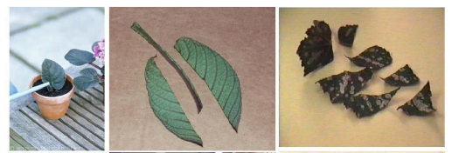
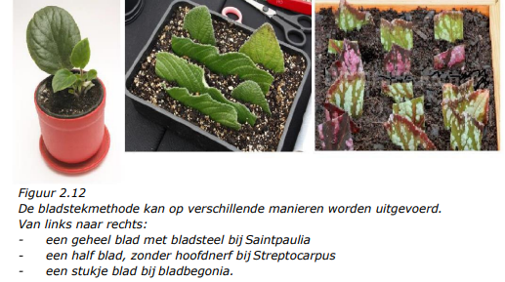
Les 4: vegetatieve vermeerdering:
Vermeerdering door middel van stekken
Bij stekken nemen we een deel van de plant. We noemen de volgende stekvormen:

Slide 11
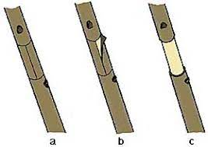
Les 4: vegetatieve vermeerdering:
Maak nu lesbrief 4 (Practicum)

